Slide 1
模内热切油路设计规范
烟台海得力克模具自动化有限公司

Slide 2
模内热切油路设计规范
一. 模内热切油路组成
二. 油路设计原则
三. 常见油路连接方式
四. 油路设计注意事项

Slide 3
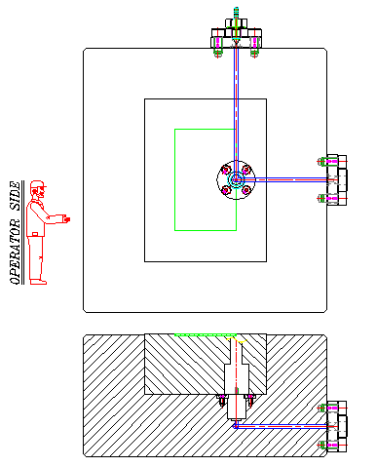
一.模内热切油路组成
4
直通排气: 松开直通排气做排气使用,
排气完成锁紧密封油路.
油路出口
3
排气座:与接头座形式相同,连接直通
排气
2
模板油路:通至微型缸底部
1
接头座:油路入口,连接高压 油管接头
5
超高压静密封圈: 接头座/排气座及微型缸底部使用,密封超高压油路.
油路入口
模仁
接头座/排气座
直通排气
切刀
微型缸
模板
排气座
超高压静密封圈

Slide 4
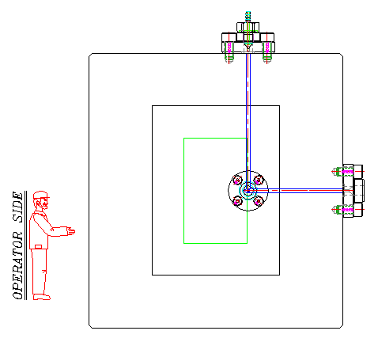
二.油路设计原则1
天地侧原则
油路入口低于出口
油路出口
天侧
油路入口
操作侧
地侧

Slide 5
二.油路设计原则2
操作性原则
1>.油路进出口一般不要设计在操作侧,以免影响成型操作.
2>.进油口尽量设计在方便接油管位置
油路出口
天侧
油路入口
地侧

Slide 6
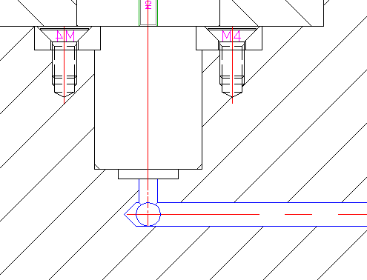
二.油路设计原则3
油路体积原则---设计油路时尽量减少模具中油路体积
1>主油路孔径：建议主油路孔径设计为4~6MM,依油路加工难易度尽 量选小孔径.
2>分油路孔径：建议孔径设计为3MM
3>主油路至微型缸底部A尺寸越短越好，建议A尺寸6MM.
分油路孔径
A
主油路孔径

Slide 7
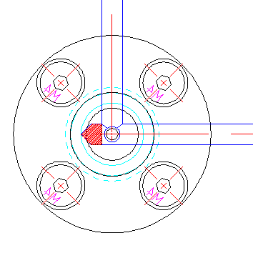
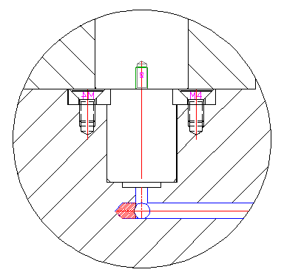
二.油路设计原则4
滞留区原则
设计油路事尽量减少油路滞留区，建议B值不大于5MM.
B
滞留区
B
滞留区

Slide 8
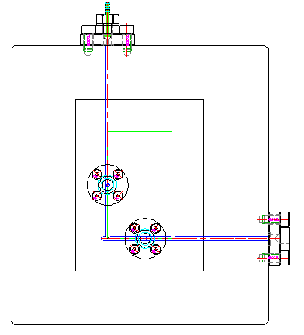
二.油路设计原则5
油路串联原则
多个同一时序动作的微型缸设计串联油路并尽量形成一完整回路
油路出口
油路入口
油路串联

Slide 9
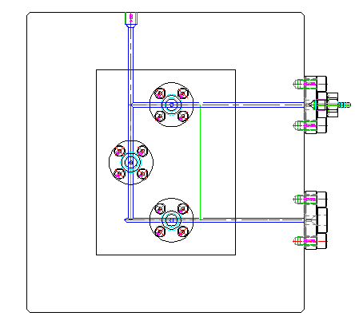
三.常见油路设计方案
方案A---模板油路串联
应用范围：模具中多组微型缸串联，模板空间足够且存在较少油路滞留区.
此段区域也为油路滞留区，设计时此段距离尽量缩小并尽量减少此类型区域出现
油路出口
油路入口
模板油路串联

Slide 10
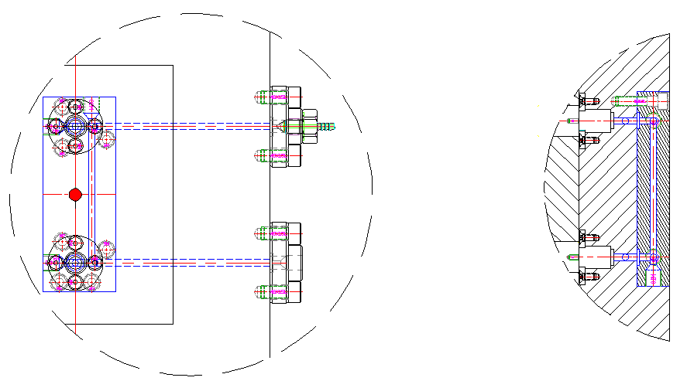
三.常见油路设计方案
方案B---模板转接块方案
应用范围：严格来说此方案为A方案的一种，当A方案油路产生干涉或者形成的滞留区较多时，可在模具中设计转接板，将油路串联.
如下图所示：红色点为顶针位置，模板中其他竖直油路产生滞留区较多,固设计转接板（蓝色线部分）避开顶针与油路干涉,转接板也可贴在模板底部.
转接板
局部剖面图

Slide 11
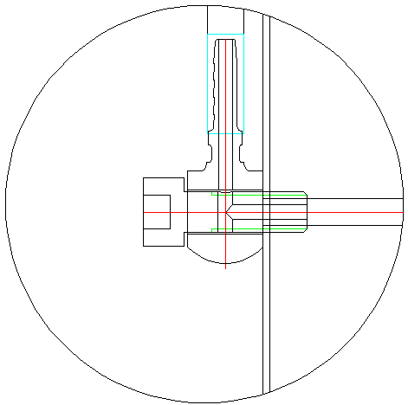
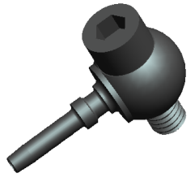
三.常见油路设计方案
方案C---球形接头方案
应用范围：单组切刀模具中没空间引出油路时，建议从微型缸底部将分油路打通通过球型接头连接高压油管将油路引出.
球形接头可360度空间旋转使用
球形接头

Slide 12
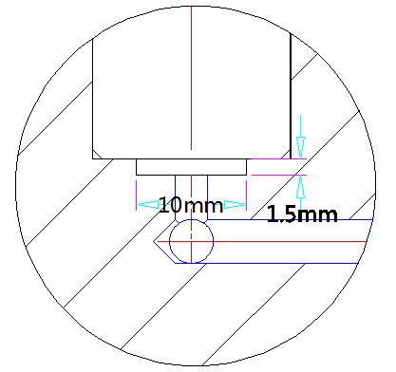
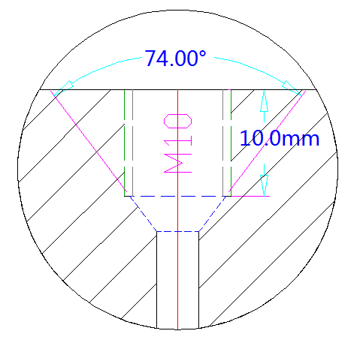
四.油路设计注意事项
1.油路密封方式
模内热切油路为超高压油路，一般密封方式难于达到高压油路密封效果:油路密封圈及堵油孔螺丝均为HDLC特制.相应模具上对应特征与常见密封方式有所区别
超高压静密封圈
无头排气
密封圈槽尺寸：D10*1.5mm
堵油路孔特征：M10*1螺牙+74°
锥度密封

Slide 13
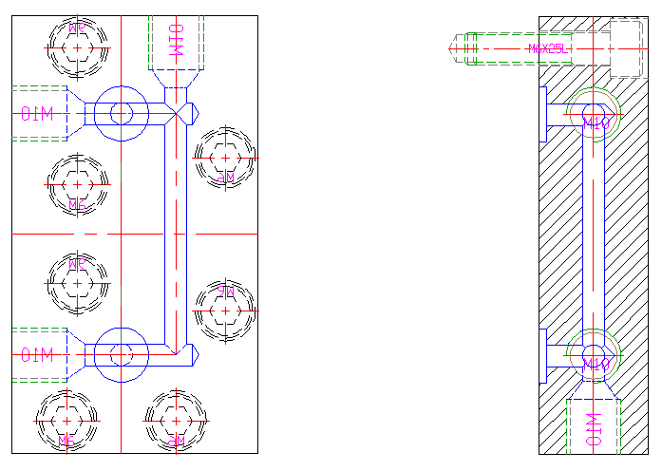
四.油路设计注意事项
2.压密封圈螺丝设计
当油路设计中出现需要设计转接块,且需通过螺丝压紧密封，建议每个超高压密封圈附近设计至少不少于3个M6螺丝.
超高压静密封圈

Slide 14
Thanks!
烟台海得力克模具自动化有限公司
模内热切油路设计规范

